Slide 1
LP16 – Facteur de Boltzmann
Agrégation externe de Physique-chimie, option Physique

Slide 2
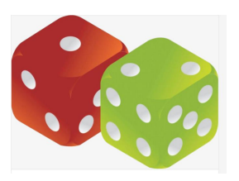
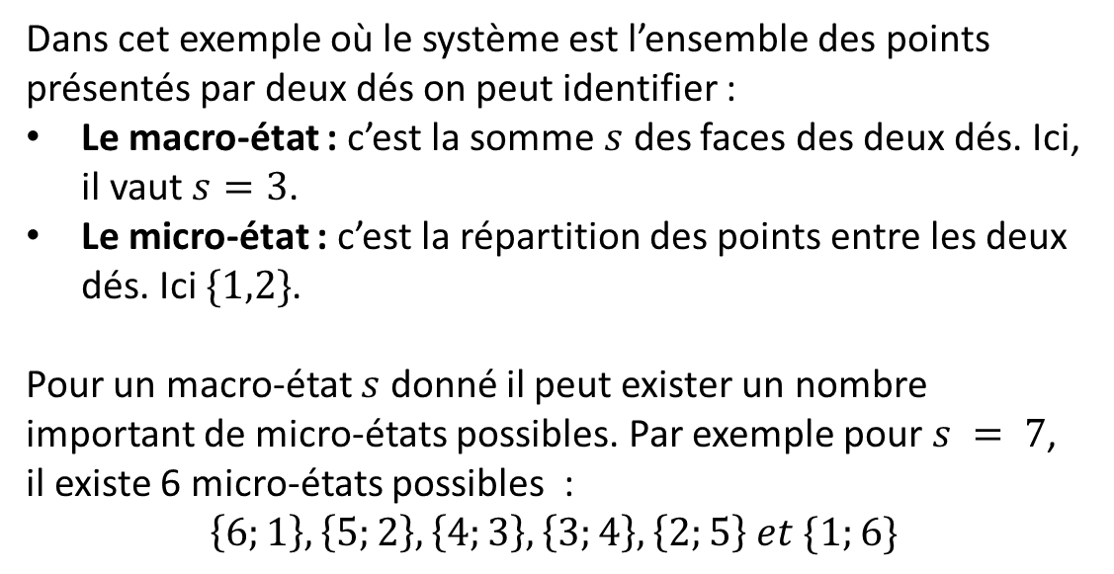
II. Description statistique d'un système macroscopique en équilibre avec un thermostat 1. Les objets de la physique statistique
Dans cet exemple où le système est l’ensemble des points présentés par deux dés on peut identifier :
Le macro-état : c’est la somme $s$ des faces des deux dés. Ici, il vaut $s=3$.
Le micro-état : c’est la répartition des points entre les deux dés. Ici $\{1,2\}$.
Pour un macro-état $s$ donné il peut exister un nombre important de micro-états possibles. Par exemple pour $s = 7$, il existe 6 micro-états possibles :
$$\left\{6;1\right\}, \left\{5;2\right\}, \left\{4;3\right\},\left\{3;4\right\}, \left\{2;5\right\} et \{1;6\}$$
Un exemple de système où macro-état et micro-état sont différents

Slide 3
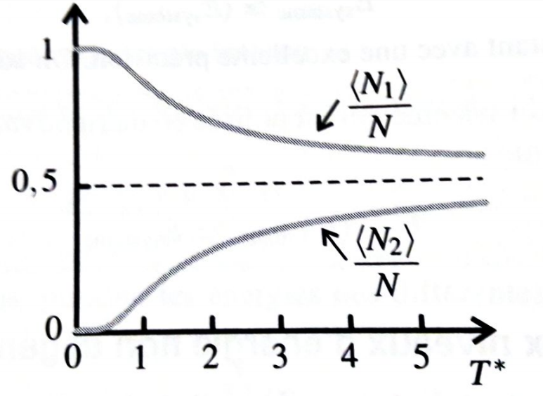
III. Illustration sur l’étude détaillée d’un système à deux niveaux 2. Population
Population moyenne des deux niveaux d’énergie en fonction de la température, Physique Tout-en-un, MP/MP*

Slide 4
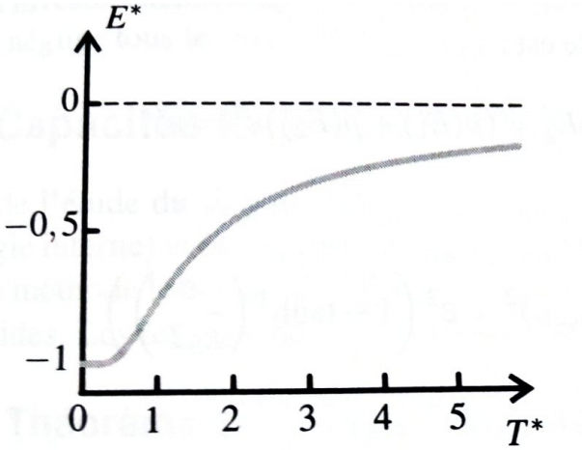
III. Illustration sur l’étude détaillée d’un système à deux niveaux 3. Energie du système
Energie d’un système à 2 niveaux en fonction de la température adimensionnée, Physique Tout-en-un, MP/MP*

Slide 5

Outils mathématiques
$$\int_{−∞}^{+∞}{u²e^{−u²}du}= \frac{\sqrt{π}}{2}$$
$$\int_{−∞}^{+∞}{e^{−u²}du}=\sqrt{π}$$

